Slide 1
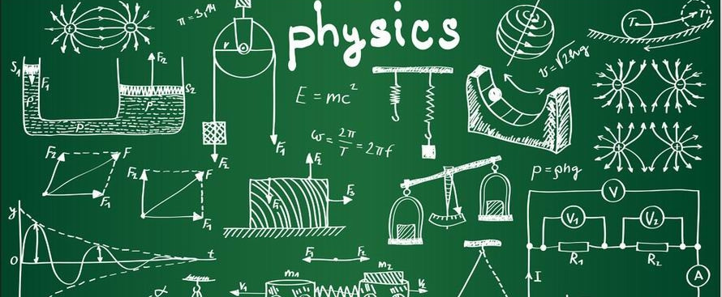
大学物理（下）
University Physics (II)
任课教师：王炎（物理学院）
Email: ywang12@hust.edu.cn
作业交接：周五

Slide 2
电磁感应
L
法拉第电磁感应定律
感应电动势：
电源电动势：
楞次定律：闭合回路中磁感应电流总是使得它激发的磁场去阻碍引起闭合回路中磁通量的变化。
S
N
v

Slide 3
电磁感应
动生电动势
ε_{动}是由洛仑兹力（一个分量）引起的！

Slide 4
二、感生电动势
磁场变化, 静止在磁场中的导体产生的电动势。
驱动线圈中电荷运动的决不是磁场力!
I = kt
B(t)
I
实验发现这种感生电动势的大小、方向与导体的种类和性质无关，仅由变化的磁场引起。
l
r
引入
麦克斯韦
感应电场

Slide 5
产生
磁场 B→t 变化的同时
感应电场
与
1º
一样, 对场中的电荷有力的作用。
导体中，感生电动势定义：
若导体为闭合回路, 则
根据法拉第电磁感应定律：
的环路定律

Slide 6
的环路定律:
与
成右手螺旋关系。
即使不存在导体回路, 变化的磁场在其周围空间同样激发感应电场。
2º
不依赖空间是否有导体存在。
可用楞次
定理判断
3º
是非保守力场
4º 的方向
感应电场的电场线是无
头无尾的闭合曲线,在轴
对称的变化磁场中,电场
线是一些同心圆.
——涡旋电场。

Slide 7
例、 在半径为R的圆柱形区域有一均匀磁场B,
且 >0。 求（1）感应电场的分布
解：
根据磁场B的对称性,
取半径为r 的电场线为
积分路径,方向沿逆时针方向:
×
×
×
×
当r＜R时
r
×
×
×
×
×
o
×
E_{i}
×
×
×
当r＞R时
r

Slide 8
例、 ……求:
（2）将单位正电荷沿r为半径的圆周
移动一周, 感应电场 作的功。
解：
设单位正电荷从P点出发, 沿圆周逆时针移动，
感应电场 作功:
×
×
×
×
P
r
×
×
×
×
×
逆
o
×
×
×
×
若沿圆周顺时针移动
顺
可见
A_{逆}≠ A_{顺}≠ 0
即 作功与路径有关 —— 非保守力场

Slide 9
（3）在场中放入一根长为 l 的导体棒，球棒上的感生电动势
×
×
×
×
P
r
解：
因为
×
×
×
×
×
o
×
×
×
×

Slide 10
对任意形状的回路都成立！
补充说明：
——非保守场不能引入势函数
但它对在场中的导体提供电动势：
1º 导体不闭合时→使导体内电荷重新分布→产生
则导体内的总电场：
+
达平衡时：
由于 的存在，则出现电势。
2º
-
平衡时：
+
+
即
-
-

Slide 11
第3节 互感与自感
一、互感
i₂
i₁
L₁产生的磁场穿过L₂的磁通量:
L₂
L₁
与i₁无关
与线圈的大小、形状、相对位置及周围空间的介质的分布有关
=M₁₂
可以证明：
互感（系数），单位亨利

Slide 12
法拉第电磁感应定律：
i₂
i₁
L₂
L₁
互感电动势
若M不随时间变化：
求M：

Slide 13
例、已知两个半径分别为R、r（r<<R）的圆环,其
圆心同轴并相距L(L>>R)。求它们的互感M ？
解：由互感的定义可知
R
r
i₁
Ψ₂₁很难算出！
L
设大圆环通有i₁
则小环圆心处的磁场为
由于r<<R,小环面上的场近似为均匀场
小圆环中的磁通量为 Ψ₁₂ =B₁π r²

Slide 14
二、自感
1.自感电动势
ε_{L}
i
全磁通
L — 自感系数或自感
取决于回路的大小
形状、匝数以及μ
单位: 亨利H
ε_{L}
回路自感电动势为
当L=常量
ε_{L}的方向：反抗回路中电流的改变。

Slide 15
电流增加时，自感电动势与原电流方向相反；
电流减小时，自感电动势与原电流方向相同。
L大, ε_{L}大→阻碍电路变化的阻力大
L小, ε_{L}小→阻碍电路变化的阻力小
∴ L~~对电路“电磁惯性”的量度
环路电阻忽略不计
ε_{L}
~
V(t)

Slide 16
例、已知一线圈单位长度上的匝数为n,截面积为S,
长为l ，线圈内充有磁导率为μ 的磁介质。
求: 该线圈的自感 L。
l
设该线圈通有I 的电流
解：
则管内磁场为
B = μ nI
管内全磁通
I
Ψ =NΦ
=NBS
=NμnIS
= n²μ I lS
V=lS
—— 长直螺线管的自感
磁芯用高磁导率材料
增加绕线密度
增大线圈体积
提高线圈自感的途径

Slide 17
例、计算同轴电缆单位长度的自感L。
解：
设电缆通有电流 I ，则
R₁
R₂
两圆筒间的磁场为
h
长为h的电缆上，通过面元 hdr
的磁通量为
单位长度电缆的自感

Slide 18
二、线圈串联
顺串
反串
1
2
1
2
自感 电动势：

Slide 19
三、LR电路
由一自感线圈L，电阻R，与电源ε 组成电路。
求：电键K接1上一段时间后，
又接到2上回路里 i 的变化。
K→1，i↗I，L上产生ε_{L} ,
ε_{L}
ε_{总}= ε +ε_{L}
即 ε +ε_{L}=iR
则回路中的电流
由初始条件：t =0，i =0，则 C=−ε /R，

Slide 20
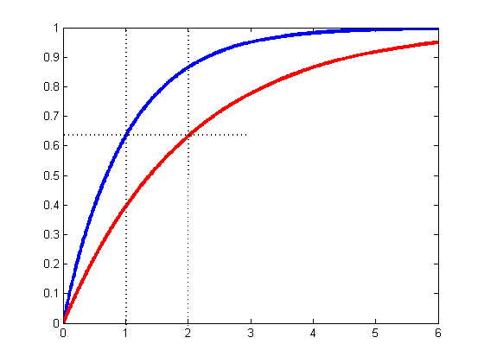
讨论
1º t→∞，
= I
2º t=L/R,
≅ 0.63I
时间常数
令 τ =L/R: i 从0 →0.63I 所需时间
τ 大, L大, i 增长慢，
ε_{L} 阻力大, 电磁惯性大;
i/I
0.63
τ 小, L小, i 增长快,
ε_{L} 阻力小, 电磁惯性小。
从开始变化到趋于恒定状态的过程叫暂态过程。
τ₁
τ₂
t
时间常数τ 表征该过程的快慢。

Slide 21
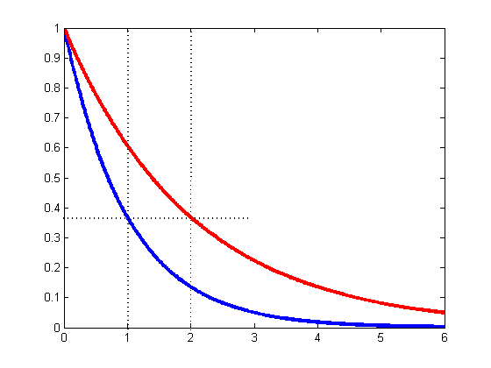
i→I后，k →2
自感电动势将使电流维持一段时间
ε_{L}
初始条件：t =0，i =I，C=I=ε /R
i/I
t =τ 时, i =0.37I
当 t 大于τ 的若干倍后，暂态过程基本结束。
i→ 0
0.37
τ₁
τ₂
t

Slide 22
第4节 磁场的能量
一、自感储存磁能
Q
−Q
ε_{L}
⊕
e⁻
K:1 →2：
i: I→0, 电阻R发热
e⁻
=A
热能从哪儿来？
自感储能

Slide 23
自感储能 → 如何存储进去的？
K →1：
+
ε_{L}
+
i→ε/R: 电源克服自感电动势做功：
dA= –ε_{L}dq
= –ε_{L}idt
功能原理
储存
I
0
K: 1 →2：
自感电动势做功→电流→电阻R发热
自感电动势做功：

Slide 24
作业：第8章 T9-15

